Slide 1
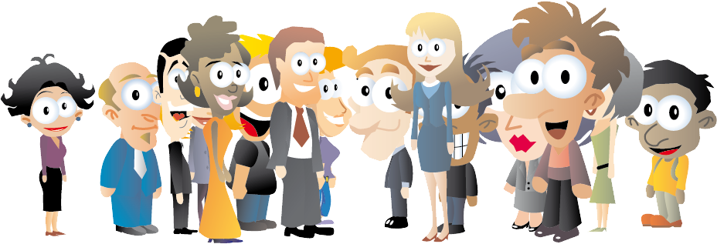
Europäischer Tag der Sprachen QUIZ

Slide 2
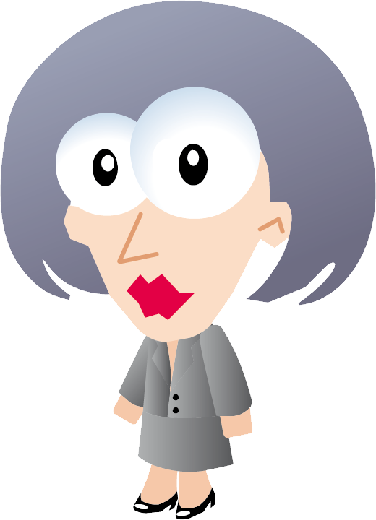
1. Wie viele verschiedene Sprachen, glaubt ihr, werden heute noch auf der Welt gesprochen?
Ungefähr 500
Ungefähr 2000
Ungefähr 6000
Ungefähr 3500

Slide 3
C. Unglaublich, aber wahr: es sind zwischen 6000 und 7000 Sprachen weltweit!

Slide 4
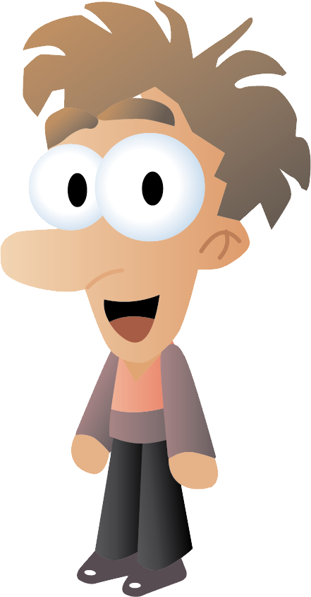
2. Sprechen kann der Mensch schon sehr lange, aber das Schreiben ist noch gar nicht so alt. Was ist die älteste bekannte Schrift?
Die Keilschrift
Die ägyptischen Hieroglyphen
Das kyrillische Alphabet
Die phönizische Schrift

Slide 5
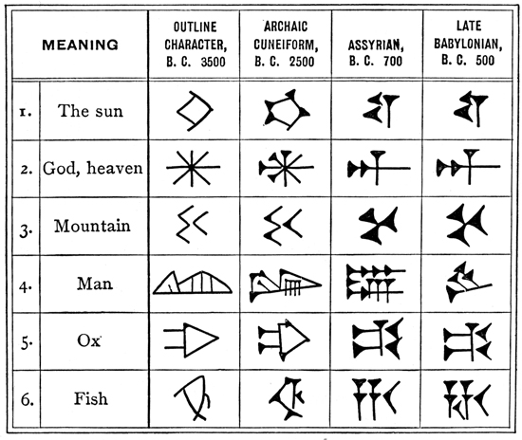
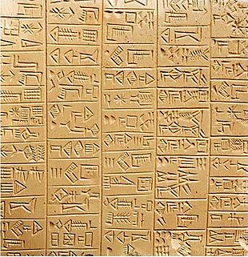
A. Es ist die Keilschrift der Sumerer, die bereits vor 5000 Jahren verwendet wurde. Es ist wie die ägyptischen Hiero- glyphen eine Bilderschrift:
Sumerische Keilschrift

Slide 6
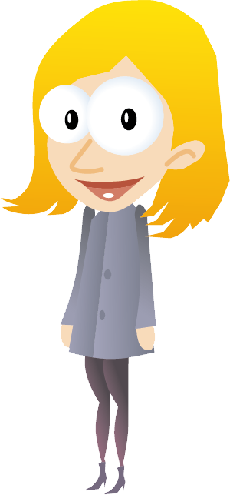
3. Woher kommt die Gebärdensprache?
a. Man hat sie sich von der Zeichensprache der Menschenaffen in Afrika abgeschaut.
b. Sie wurde von einem französischen Abt namens Abbé de l'Epée zwischen 1760 und 1789 entwickelt.
c. Sie entwickelte sich auf natürliche Weise als Gehörlose regelmäßige Treffen organisierten.
d. Sie wurde in einem Labor der Gallaudet University in den USA entwickelt.

Slide 7
B. Der Abt Abbé de l'Epée erkannte als erstes den Wert einer Zeichensprache um gehörlosen Kindern zu kommunizieren.
Aus seiner Arbeit ist das Institut Saint Jacques in Paris entstanden, das noch heute existiert.

Slide 8
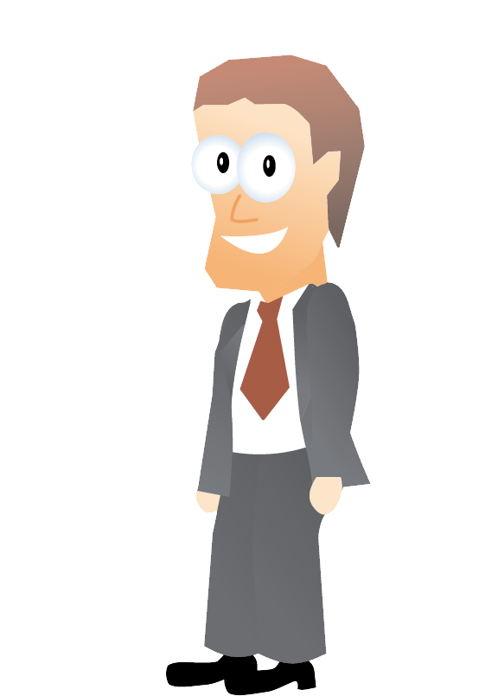
4. In welchem Land wird Kymrisch gesprochen?
a. Auf den färöischen Inseln
b. In Wales
c. In Schottland
d. In Irland

Slide 9
B. Kymrisch ist eine keltische Sprache, die in Wales gesprochen wird.

Slide 10
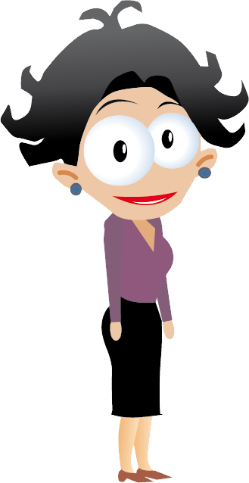
5. Es gibt auf der Welt genau eine Gebärdensprache, die alle verstehen – richtig oder falsch?
a. richtig
b. falsch

Slide 11
B. Falsch. Es gibt viele verschiedene Gebärdensprachen, genau wie es viele verschiedene gesprochene Sprachen gibt.
Gebärdensprachen haben sich in verschiedenen Ländern ebenso eigenständig entwickelt, wie das auch gesprochene Sprachen getan haben. Manchmal sind sich Zeichen ähnlich, manchmal nicht.

Slide 12
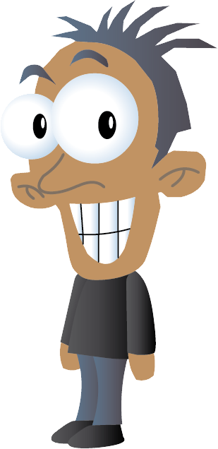
6. In welchem Land werden die meisten Sprachen gesprochen?
a. Russland
b. China
c. Papua Neuguinea
d. Brasilien

Slide 13
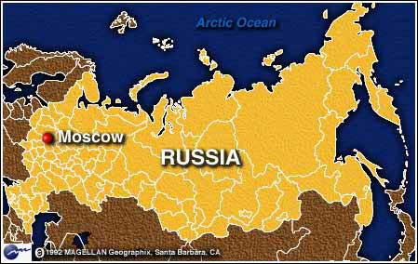
A: In Russland werden bei weitem am meisten Sprachen gesprochen: es sind je nach Zählweise zwischen 130 und 200 Sprachen.

Slide 14
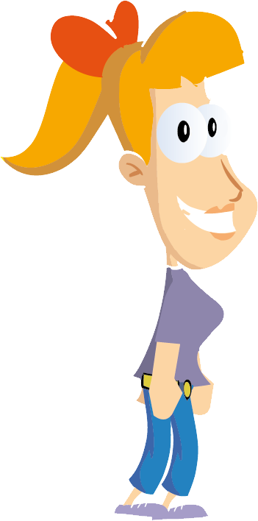
7. Wieviele Wörter können wir ungefähr in unserer Muttersprache aktiv verwenden?
a. etwa 30.000 Wörter
b. etwa 50.000 Wörter
c. etwa 150.000 Wörter
d. etwa 9.000 Wörter

Slide 15
Antwort B: Es können bis zu 50.000 Wörter sein, die wir aktiv in unserer Muttersprache beherrschen.
Unser passiver Wortschatz, also Wörter die wir kennen (aber nicht verwenden) ist noch größer.
Im Alltag aber verwenden wir gerade einmal einige tausend Wörter.

Slide 16
8. Was stimmt?
a. Französisch und Holländisch sind romanische Sprachen.
b. Ungarisch und Slowakisch sind sich ähnlich.
c. Dänisch und Färöisch sind slavische Sprachen.
d. Italienisch und Spanisch sind sich ähnlich.

Slide 17
D. Italienisch und Spanisch sind sich ähnlich, denn sie gehören zur gleichen Sprachfamilie – zu den romanischen Sprachen.
Deutsch Italienisch Spanisch
Wie geht‘s? Come stai? Cómo estás?
Gut, und dir? Bene, e tu? Bien, y tu?
Ich heiße… Mi chiamo… Me llamo…
Notes:
True: c+d

Slide 18
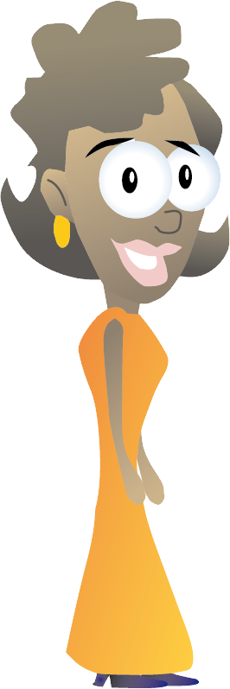
9. Wo kommt denn dieser Zungenbrecher her „Fisker Frits fisker friske fisk“
a. Norwegen
b. Dänemark
c. Island
d. Finnland

Slide 19
B. Aus Dänemark!
Siehe wie er demselben Spruch auf Deutsch ähnlich ist: Fischers Fritz fischt frische Fische Fisker Frits fisker friske fisk

Slide 20
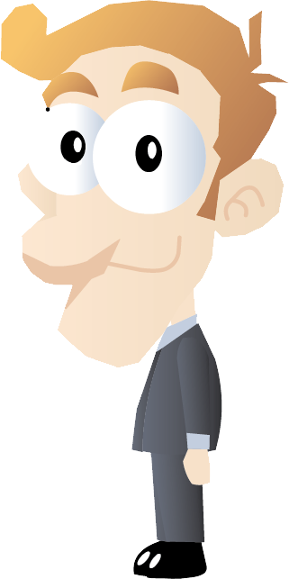
10. In welcher der folgenden Sprachen wird von rechts nach links geschrieben?
a. Maltesisch
b. Hebräisch
c. Arabisch
d. Japanisch

Slide 21
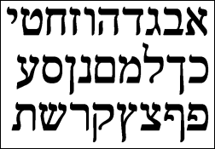
B. und C. Im Hebräischen und Arabischen schreibt man von rechts nach links!
Im Japanischen schreibt man von oben nach unten (und dann von rechts nach links).
Im Maltesischen schreibt man wie bei uns von links nach rechts.

Slide 22
Schön, dass ihr mitgemacht habt!
Und gewonnen hat……

